Slide 1

Notes:
说明今天使用黄翔教授两份原报告中的图片开展专题课。屏幕保留的是原报告题名、署名、日期和出处，并不是今天授课教师的署名。第一课时先读蒸发冷却原理与系统图，第二课时看干燥地区工程案例及蒸发冷却与液冷融合。
资料：黄翔，web1原报告图片01。

Slide 2
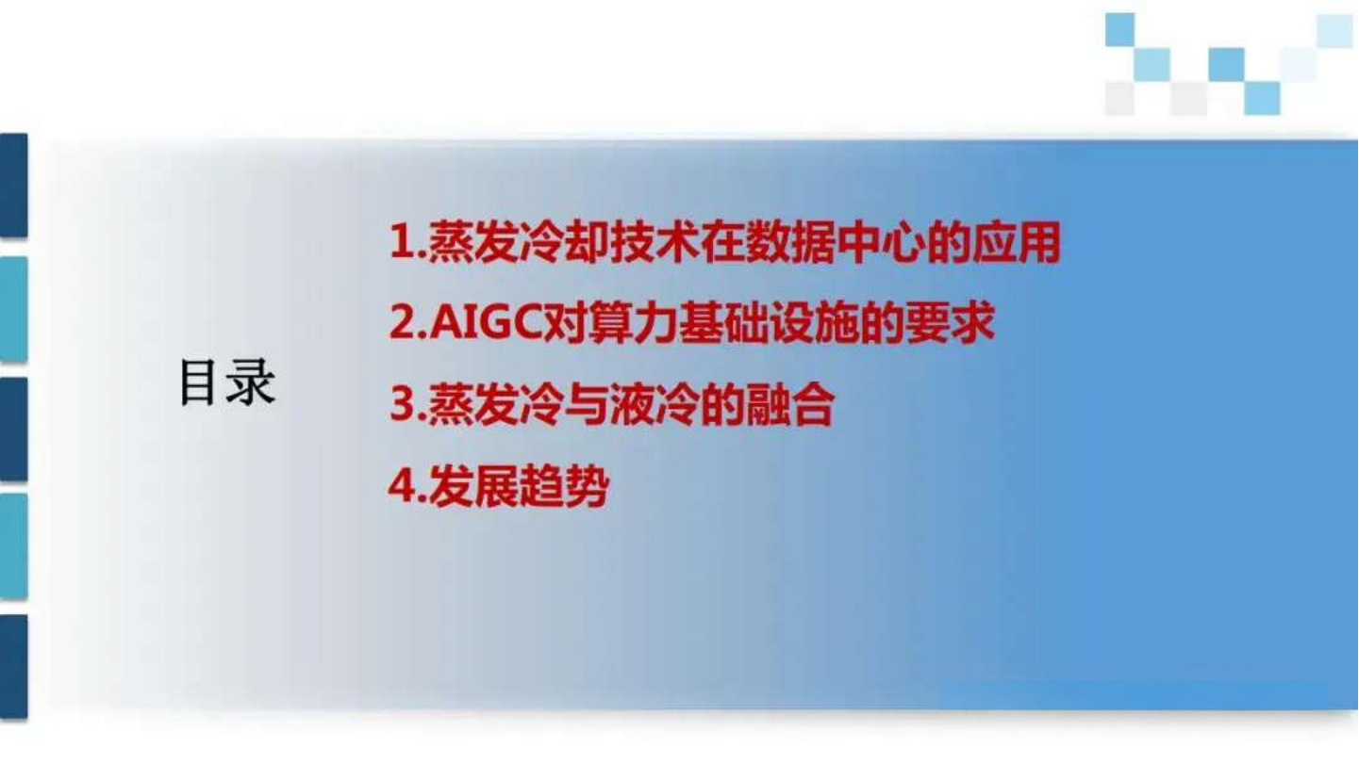
Notes:
用原报告目录引出全课，但告诉学生授课顺序经过重排。先讲干空气蒸发潜力、直接与间接的区别，再讲运行模式与工程案例；算力需求和液冷融合放在第二课时后半段。课堂主讲各约四十分钟，另外各保留五分钟机动。
资料：黄翔，web1原报告图片02。

Slide 3
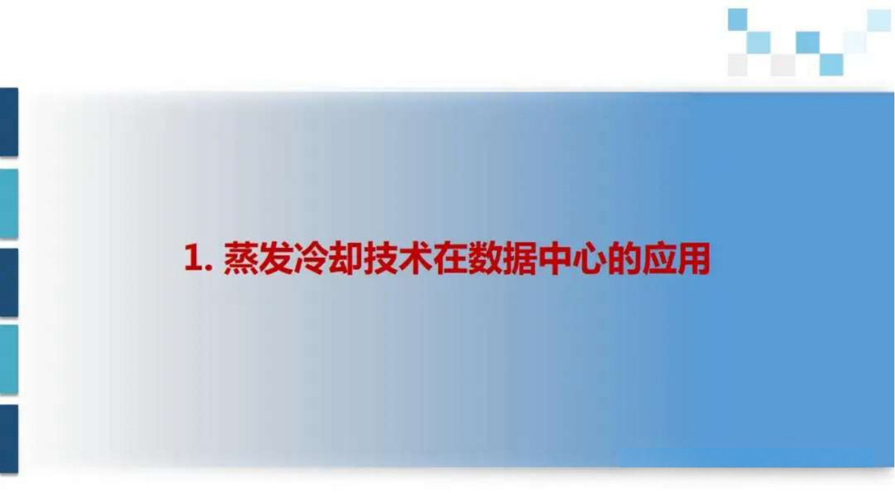
Notes:
从报告章节页切入。请学生先想一个问题：不让室外空气直接进入机房，是否仍能利用室外空气的冷却潜力？带着问题读后面的两股气流和隔板图。
参考解答：可以。机房空气和室外工作空气在隔板两侧流动，热量跨壁面传递，水蒸气随室外工作空气排走；无串漏、透湿和凝露时，机房侧可近似等含湿量降温。
资料：黄翔，web1原报告图片03。

Slide 4
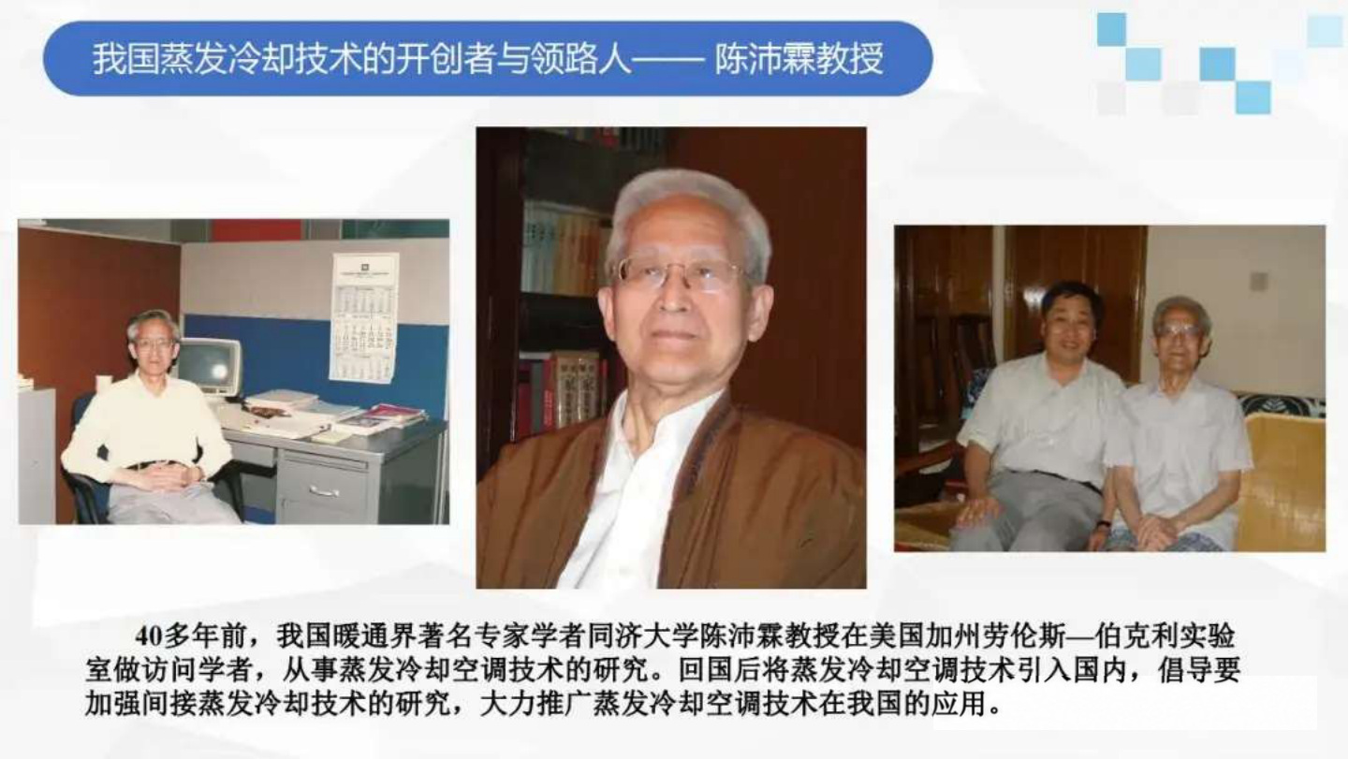
Notes:
按原图简要介绍国内蒸发冷却研究的发展背景。历史与人物只作引入，不展开逐项介绍。把重点转到这项技术为什么长期受到建筑环境与能源领域关注。
资料：黄翔，web1原报告图片04。

Slide 5
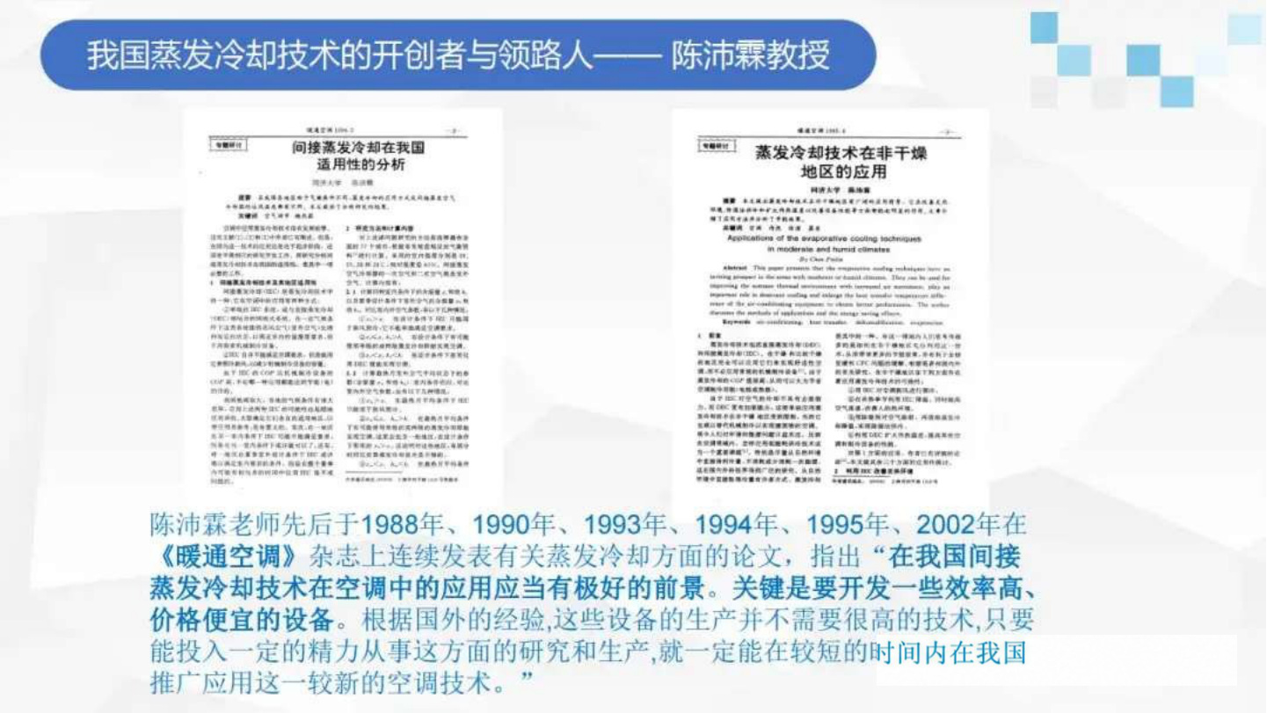
Notes:
原图展示早期研究资料，可用来说明蒸发冷却并非最近才出现的新概念。引导学生区分基本热力学机制与新的设备结构、系统集成和控制策略。今天的新技术讨论，主要关注后者怎样改善真实工程表现。
资料：黄翔，web1原报告图片05。

Slide 6
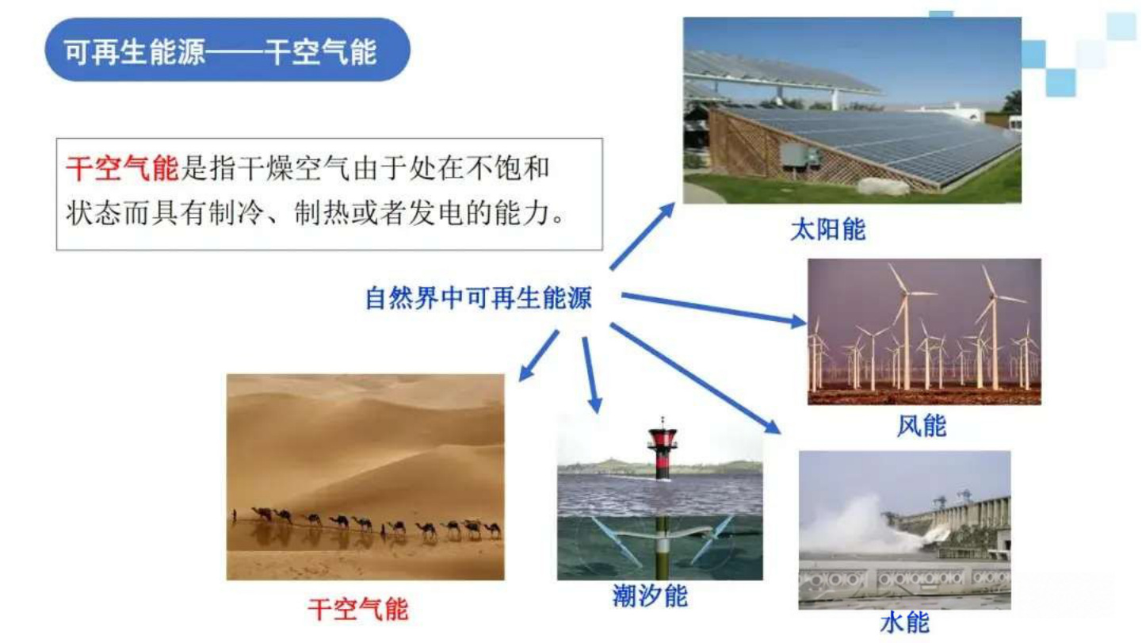
Notes:
沿原图解释不饱和空气能够接纳水蒸气，水蒸发需要吸热，因此空气的温度与湿度状态共同决定降温潜力。请学生比较干热天气与闷热天气，用生活经验解释为什么效果不同。这里的核心是环境提供的热力学条件，不能把它理解为不受限制、永远可用的冷源。
参考解答：同样干球温度下，干热工况通常湿球温度更低、空气对水蒸气的接纳潜力更大，因此蒸发降温通常更充分；闷热工况湿球更接近干球，继续蒸发的驱动力与可用温降减小。
资料：黄翔，web1原报告图片06。

Slide 7
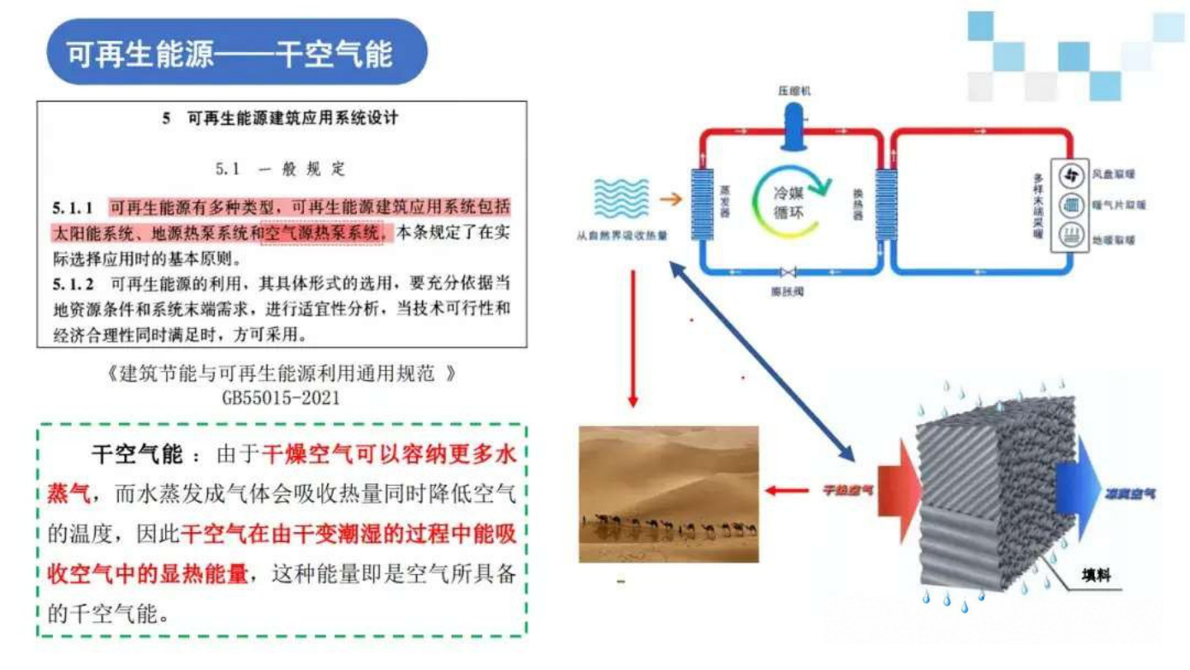
Notes:
沿原图中空气、水和设备的流向逐一读图，让学生指出水在哪里蒸发、哪股空气携带水蒸气离开。回顾干球、湿球和露点各自描述的状态含义，但不另加公式或自行画图。讨论在室外越来越潮湿时，水继续蒸发的驱动力为什么下降。
参考解答：直接蒸发冷却中，水在湿填料或湿表面蒸发，处理空气同时降温加湿，并把水蒸气带向下游。间接方式让水在二次侧蒸发，由二次排风带走水蒸气。空气越接近饱和，空气与湿表面的水蒸气分压差通常越小，蒸发潜力越弱。干球表示空气温度，湿球表征近似绝热蒸发可接近的温度，露点表示等含湿量冷却开始凝结的温度。
资料：黄翔，web1原报告图片07。

Slide 8
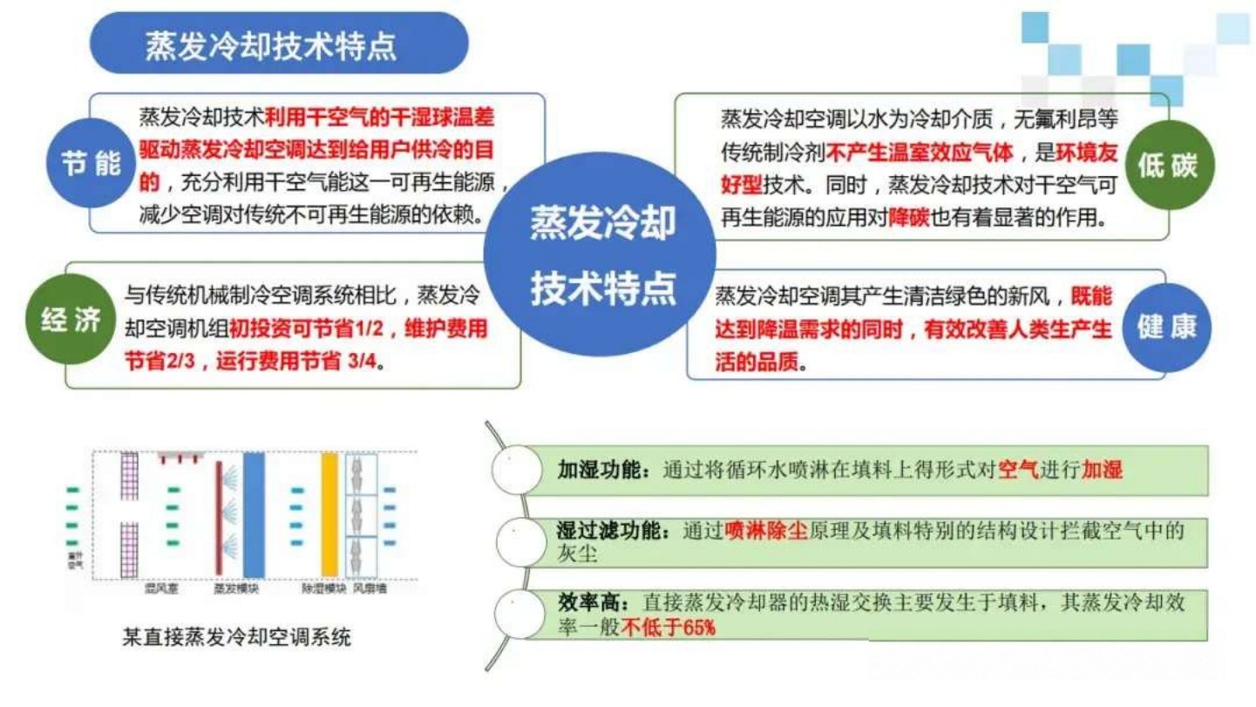
Notes:
按原图梳理节能、环境、经济与空气处理等特点。把图中的推广性表述放回适用工况：风机和水泵仍然需要电力，湿模式也要补水、排污和维护；避免把采用水蒸发直接等同于全生命周期零碳排放。请学生说出一种可能削弱节能优势的边界条件。
参考解答：例如室外湿球过高会减少可用温降，使补冷负荷增大；过滤或换热器压降过大会增加风机功；结垢、润湿不足和过量排污也会削弱全年电耗或用水表现。任举一项并解释对应机制即可。
资料：黄翔，web1原报告图片08。

Slide 9
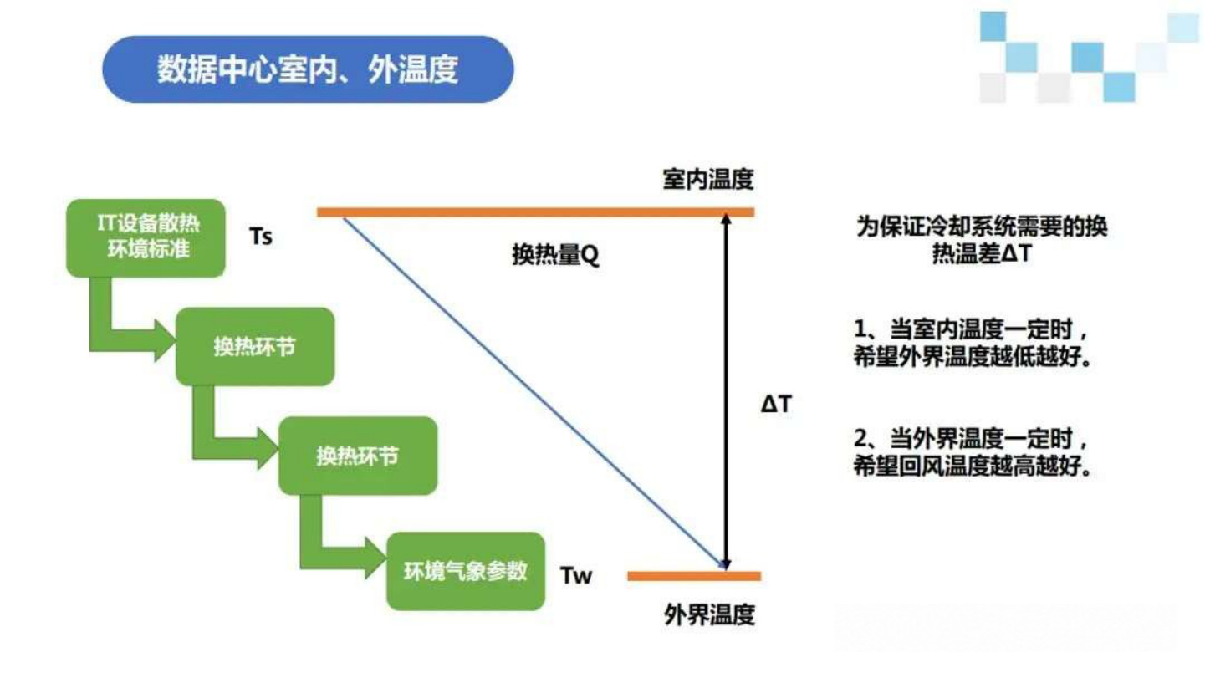
Notes:
利用原图讨论热量从室内传到室外时需要逐级温差。换热环节越多，温度裕量越容易被消耗。请学生解释为什么提高允许的冷却温度，可能增加自然冷却利用机会，同时必须受服务器或末端允许条件约束。
参考解答：在相同排热路径和负荷下，允许较高冷却温度通常能在较高室外温度时仍保有必要换热温差，从而增加自然冷却机会。上限受服务器或末端允许温度、各级端差、风机温升与安全裕量共同约束。
资料：黄翔，web1原报告图片09。

Slide 10
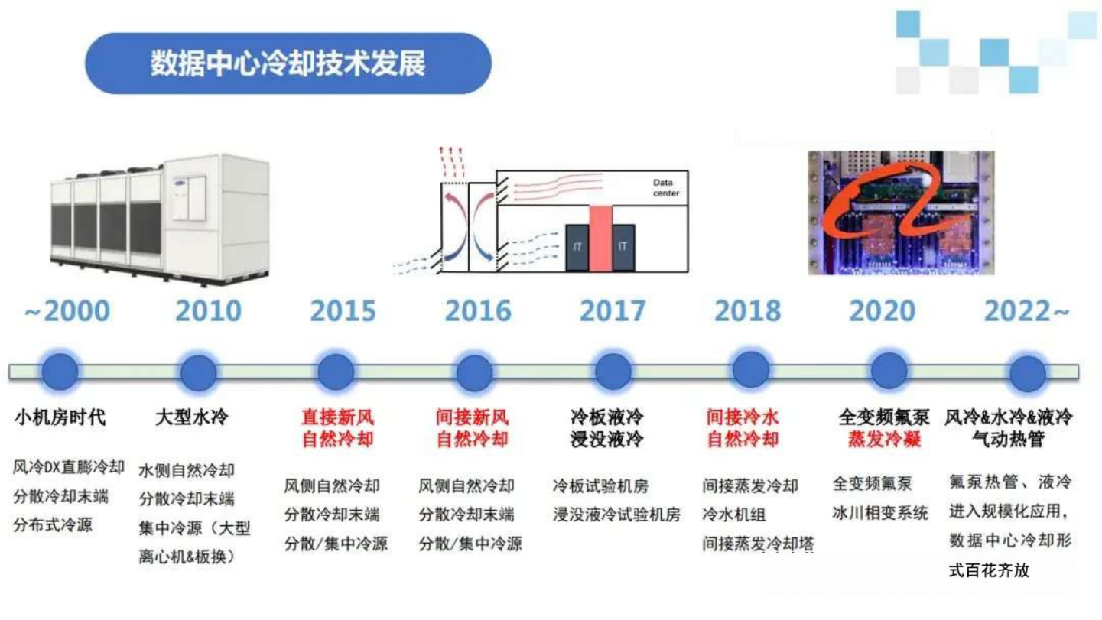
Notes:
按时间轴快速浏览不同冷却路径的发展。不要把时间顺序理解为后一种一定完全替代前一种，实际应用还受负荷密度、气候、可靠性、改造条件和成本影响。把后续内容定位为不同温度等级与取热方式的协同。
资料：黄翔，web1原报告图片10。

Slide 11
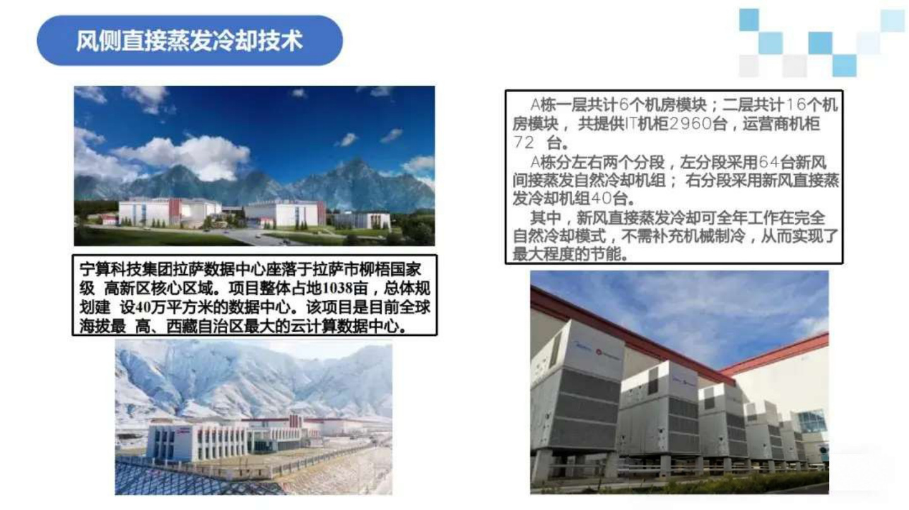
Notes:
以原报告中的项目图说明直接蒸发冷却已有工程应用。说明图中的具体项目规模和性能属于原报告描述，不应直接外推到其他机房。对照前面的直接蒸发原理，检查新风、湿度和空气品质要求。
资料：黄翔，web1原报告图片11。

Slide 12
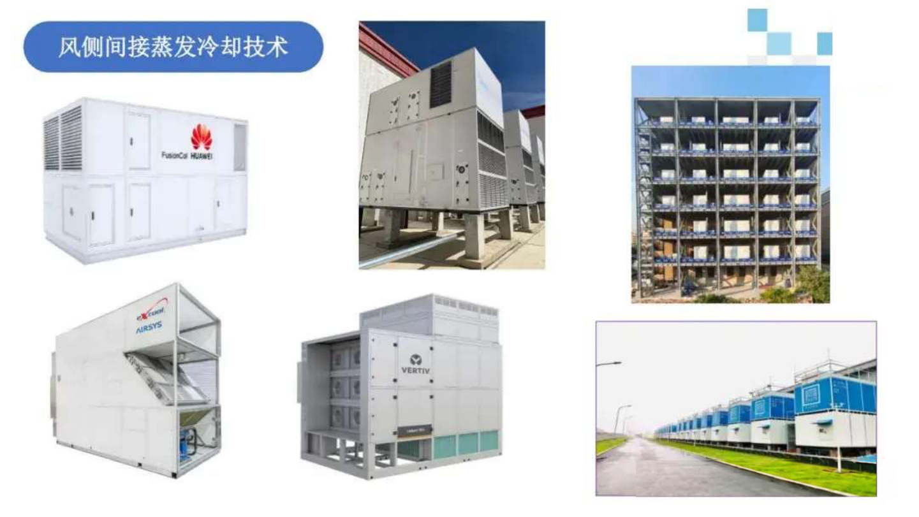
Notes:
快速识别不同集成形式的风侧间接蒸发冷却设备。提问：相同原理的设备，为什么可能在布置、运维和冗余配置上产生不同结果？回到两股气流是否隔离、检修空间是否充分这两个基本问题。
参考解答：不同机组的风道、管路、风机布置、阻力和检修空间不同，进而影响输送功、旁通、维护与单机失效后的可用能力。即使换热原理相同，也必须分别核对气流隔离、容量分段、检修隔离和共同失效点。
资料：黄翔，web1原报告图片12。

Slide 13
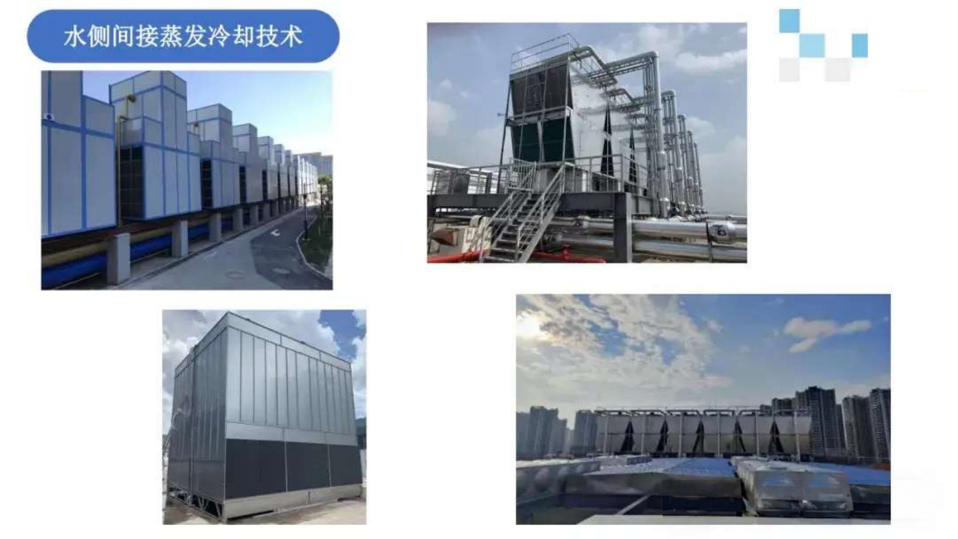
Notes:
引入与风侧不同的系统路径：先由室外蒸发冷却设备制取冷水，再由水回路与机房末端交换热量。后续案例会详细展示空气、水和防冻介质如何衔接。强调水侧自然冷却不等于把室外空气直接送进机房。
资料：黄翔，web1原报告图片13。

Slide 14
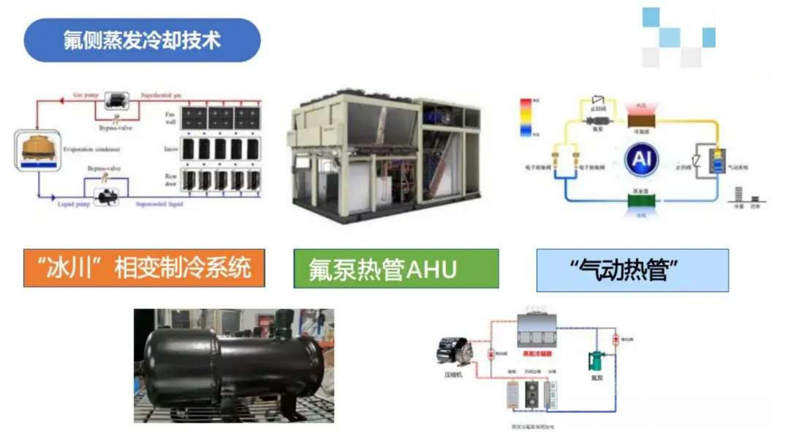
Notes:
按原图识别不同自然冷却和复合冷却形式，不展开各产品的细部参数。共同问题都是怎样把室内热量传到室外，以及需要哪些温差和输送功。请学生说出风侧、液侧和热管路径在隔离与维护上的一个差别。
参考解答：风侧隔板可把室外工作空气与机房空气分开，但要维护过滤、密封与湿侧；液侧通过管路和换热器搬运热量，需维护水质、泵和泄漏防护；热管利用工质传热，需检查工作温差、适用方向或姿态、工质回路完整性及维修更换条件。
资料：黄翔，web1原报告图片14。

Slide 15

Notes:
从传统数据中心案例过渡到高密度算力需求。说明我们只选与冷却负荷和温度等级相关的内容，不展开人工智能算法本身。后面重点讨论取热方式变化怎样影响冷源。
参考解答：高密度取热可以由冷板等方式把部分热量直接交给液体，减少对大风量空气搬运的依赖；但液体回路仍要把热量交给设施侧和室外冷源，因此取热方式变化并不消除冷源需求。
资料：黄翔，web1原报告图片15。

Slide 16
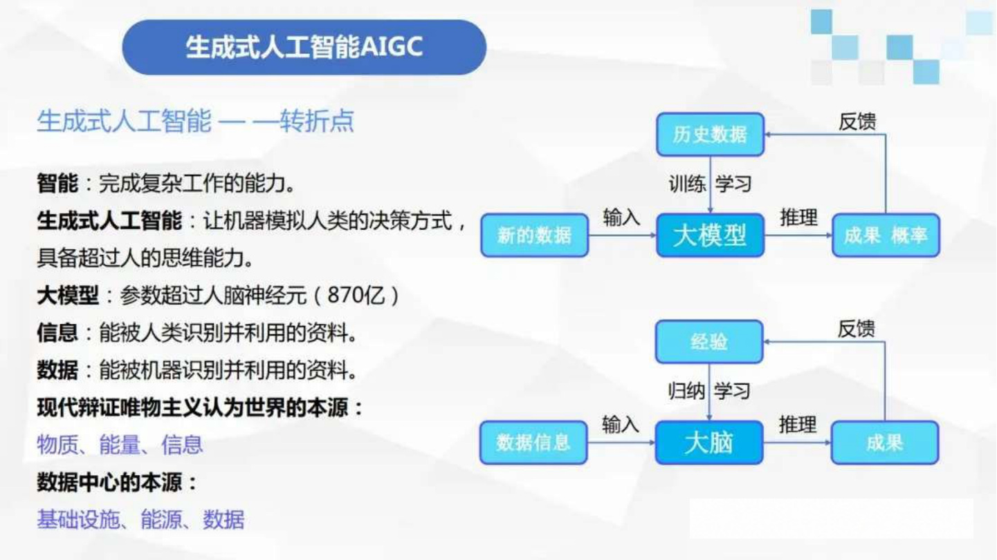
Notes:
本页按黄翔原报告的技术图文讲解，参数仅对应原报告的工况、边界和时间背景。资料：web1原报告图片16。本页不安排未附答案的互动提问。

Slide 17
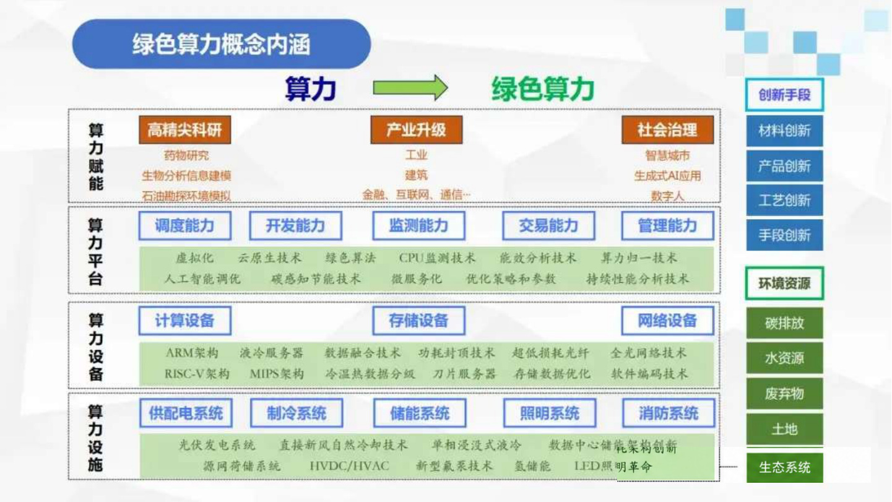
Notes:
本页按黄翔原报告的技术图文讲解，参数仅对应原报告的工况、边界和时间背景。资料：web1原报告图片17。本页不安排未附答案的互动提问。

Slide 18
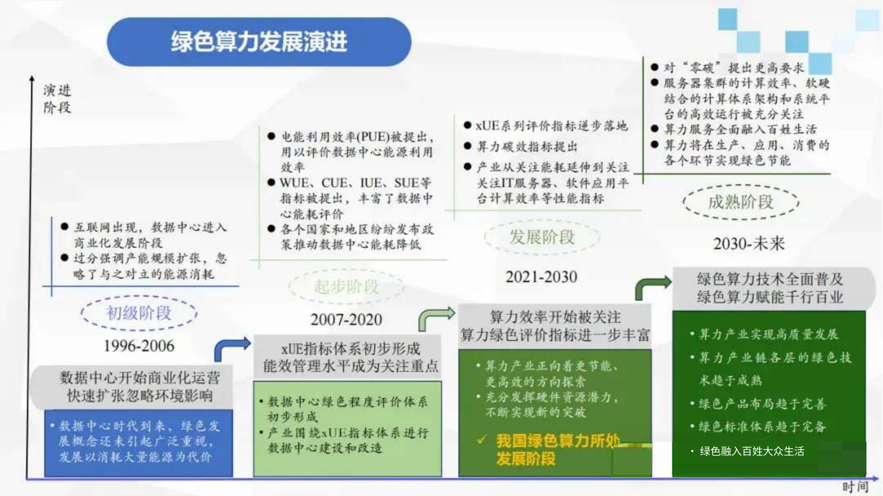
Notes:
借原图说明绿色数据中心评价从用电效率扩展到更广的资源与业务效率。只评价某个换热器不足以代表整个设施表现。提醒学生用水、供电碳强度和有效计算量都可能影响评价结论。
资料：黄翔，web1原报告图片18。

Slide 19
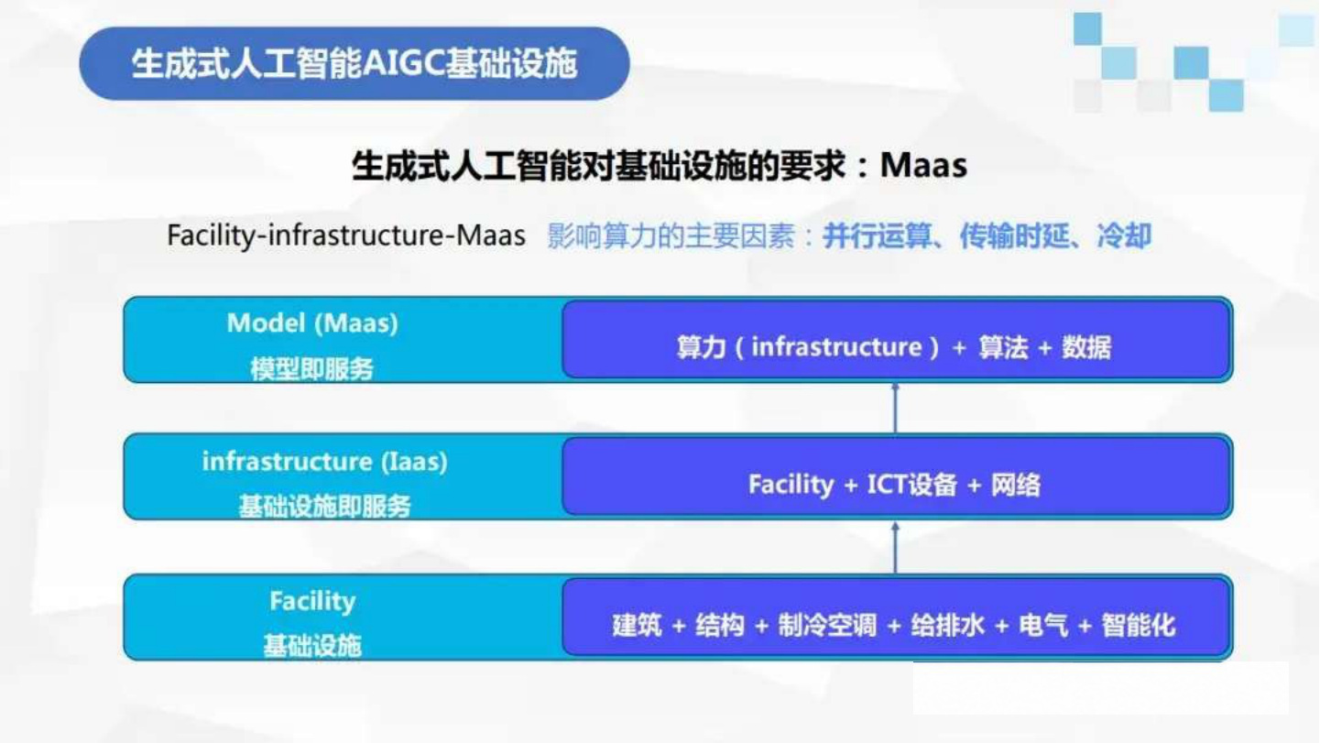
Notes:
读原图的设施层次，把冷却放回建筑、给排水、电气、网络和IT设备的整体关系中。新型算力需求可能提高机柜功率密度并改变设施适配要求。不要把所有高密度问题都视为单台空调设备的问题。
参考解答：冷却需要与IT负荷和允许入口条件、电力和备用保障、建筑空间、管路及给排水共同匹配。单台设备冷量充分，仍可能因配电、空间、回路或气流组织限制而不能满足整座设施要求。
资料：黄翔，web1原报告图片19。

Slide 20
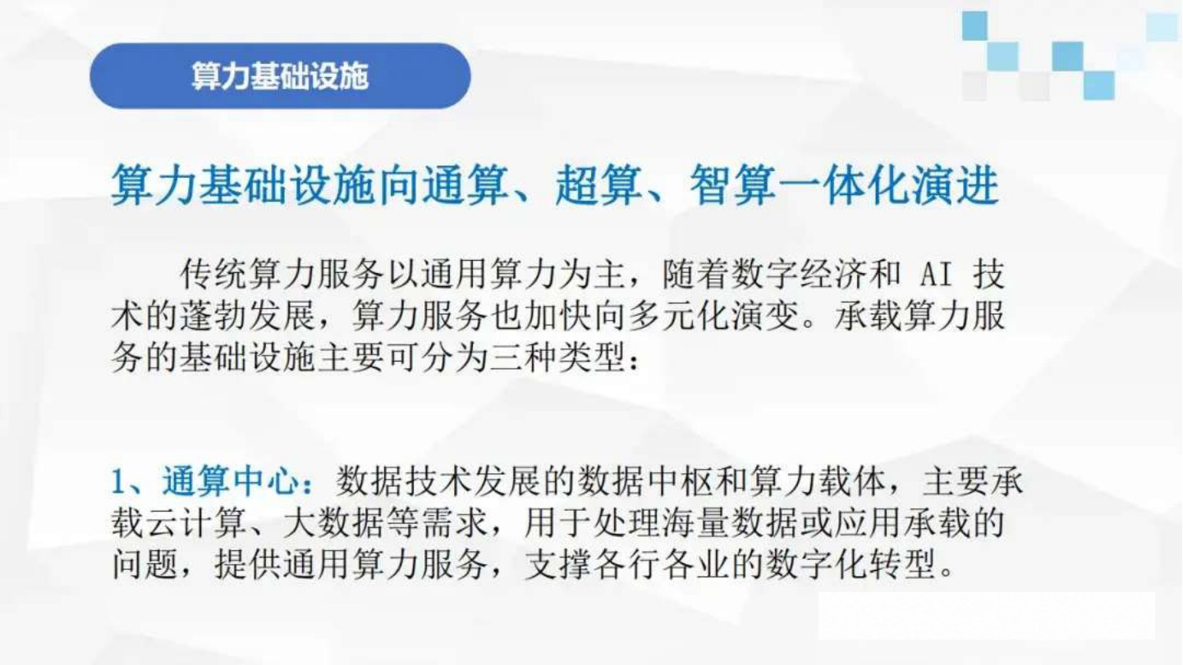
Notes:
本页按黄翔原报告的技术图文讲解，参数仅对应原报告的工况、边界和时间背景。资料：web1原报告图片20。本页不安排未附答案的互动提问。

Slide 21
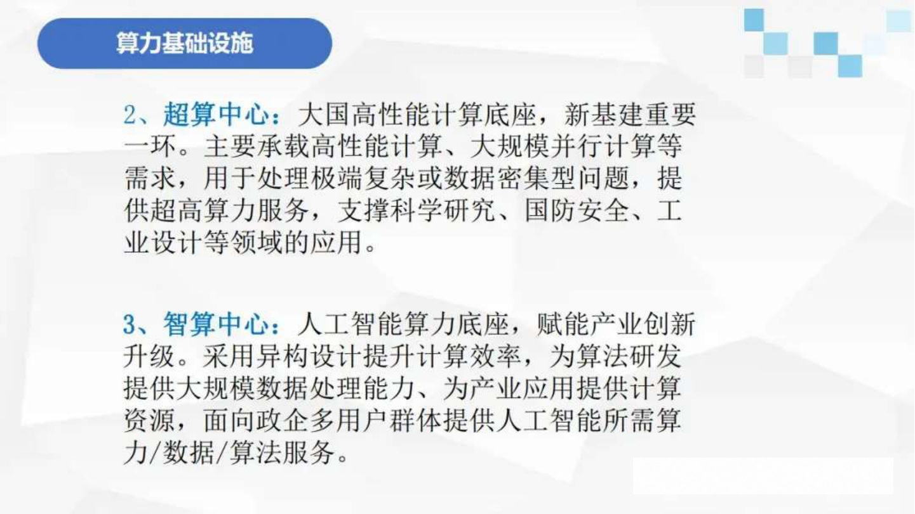
Notes:
本页按黄翔原报告的技术图文讲解，参数仅对应原报告的工况、边界和时间背景。资料：web1原报告图片21。本页不安排未附答案的互动提问。

Slide 22
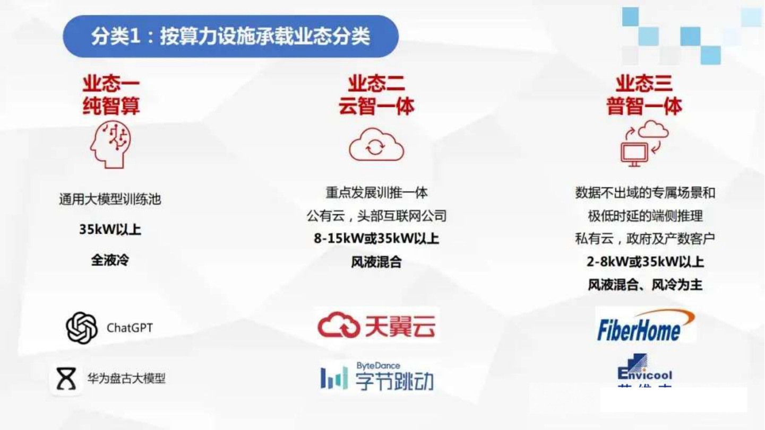
Notes:
本页按黄翔原报告的技术图文讲解，参数仅对应原报告的工况、边界和时间背景。资料：web1原报告图片22。本页不安排未附答案的互动提问。

Slide 23
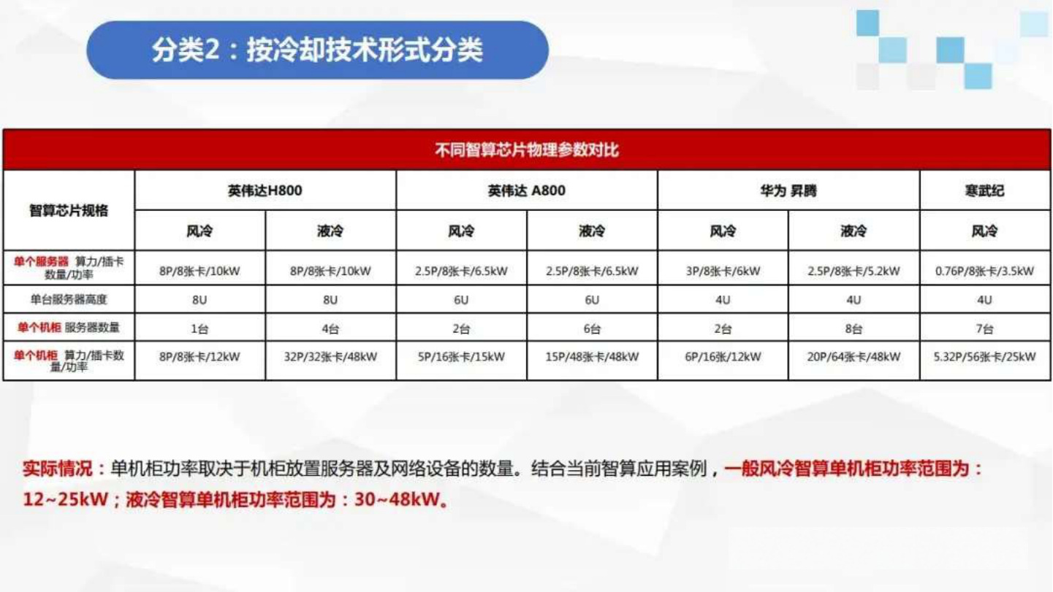
Notes:
按原图比较不同负荷类型与功率密度的差异。表中参数是原报告示例及其时间背景，实际选型应以所用服务器和厂商要求为准。核心是识别负荷密度、局部散热和设施扩展性。
资料：黄翔，web1原报告图片23。

Slide 24
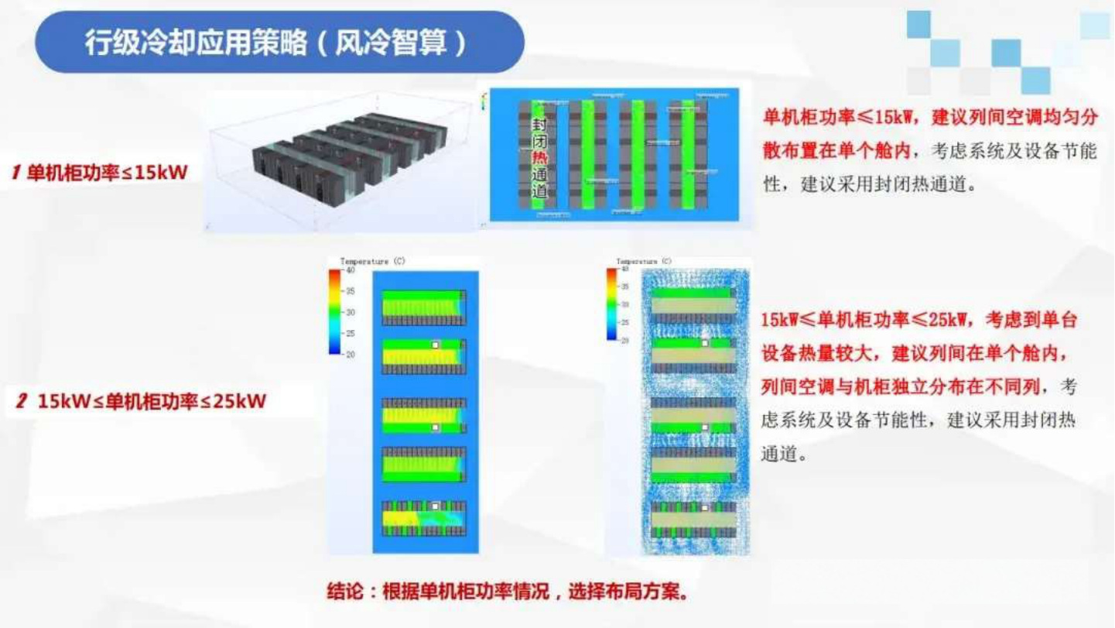
Notes:
用原图说明风冷仍然有适用空间，并且气流管理与设备布置非常关键。比较原图不同柜功率条件下的布置差别。不能把图中的经验值当成所有数据中心统一的技术分界。
资料：黄翔，web1原报告图片24。

Slide 25
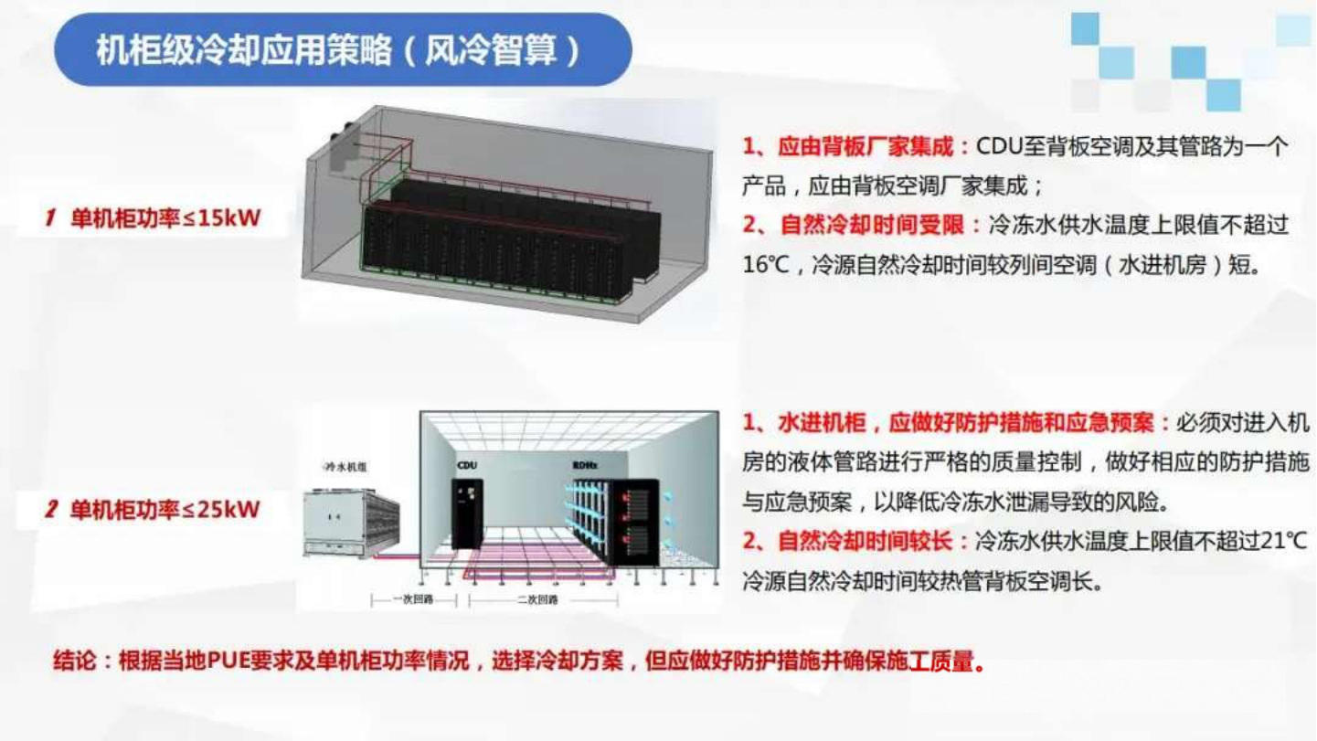
Notes:
本页按黄翔原报告的技术图文讲解，参数仅对应原报告的工况、边界和时间背景。资料：web1原报告图片25。本页不安排未附答案的互动提问。

Slide 26
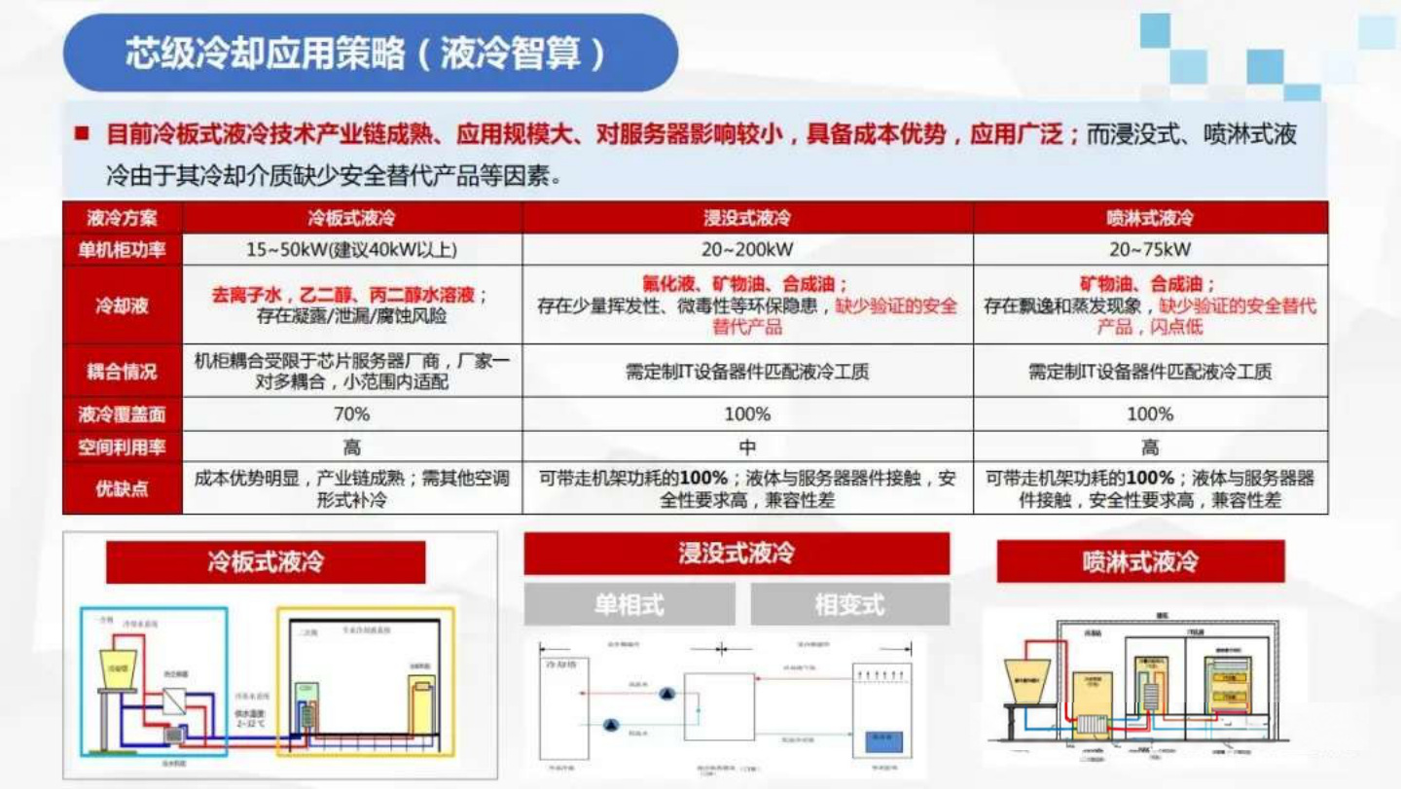
Notes:
沿原图比较冷板、浸没和喷淋等形式。重点讨论流体与电子设备的接触方式、兼容性、维护和泄漏风险，而不是记忆表中的某个功率范围。说明液冷取走的热量最终仍需交给室外冷源。
参考解答：冷板使液体主要在封闭通道中与芯片间接换热，需控制接头与管路泄漏；浸没和喷淋等方式涉及介质与电子组件的更直接接触，更强调材料兼容、维护工艺及流体管理。不同形式都需要最终排热路径。
资料：黄翔，web1原报告图片26。

Slide 27
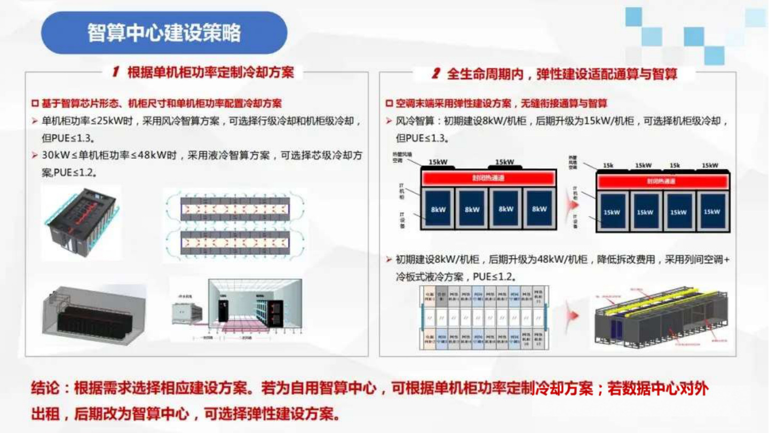
Notes:
利用原图讨论从初期配置到后续高密度改造的适配。温度等级、管路空间、残余风冷和维护通道都要提前考虑。原图中的能效或容量标签应放在对应方案与假设中理解。
参考解答：弹性建设要同时预留冷源容量与温度等级、泵和管路能力、残余风冷、检修及扩容空间，并验证分期负荷下控制和冗余仍然成立。只预留设备位置不足以保证后续升级可行。
资料：黄翔，web1原报告图片27。

Slide 28

Notes:
进入融合主题。提醒学生区分两个问题：液冷如何在芯片附近取热，室外设备如何把热量排到环境。两者不是互相排斥的技术。
参考解答：液冷在芯片或服务器附近把热量交给冷却液；室外冷源再通过设施回路把这些热量排向空气或蒸发水汽。两者位于不同层级，因此可以协同而非相互替代。
资料：黄翔，web1原报告图片28。

Slide 29
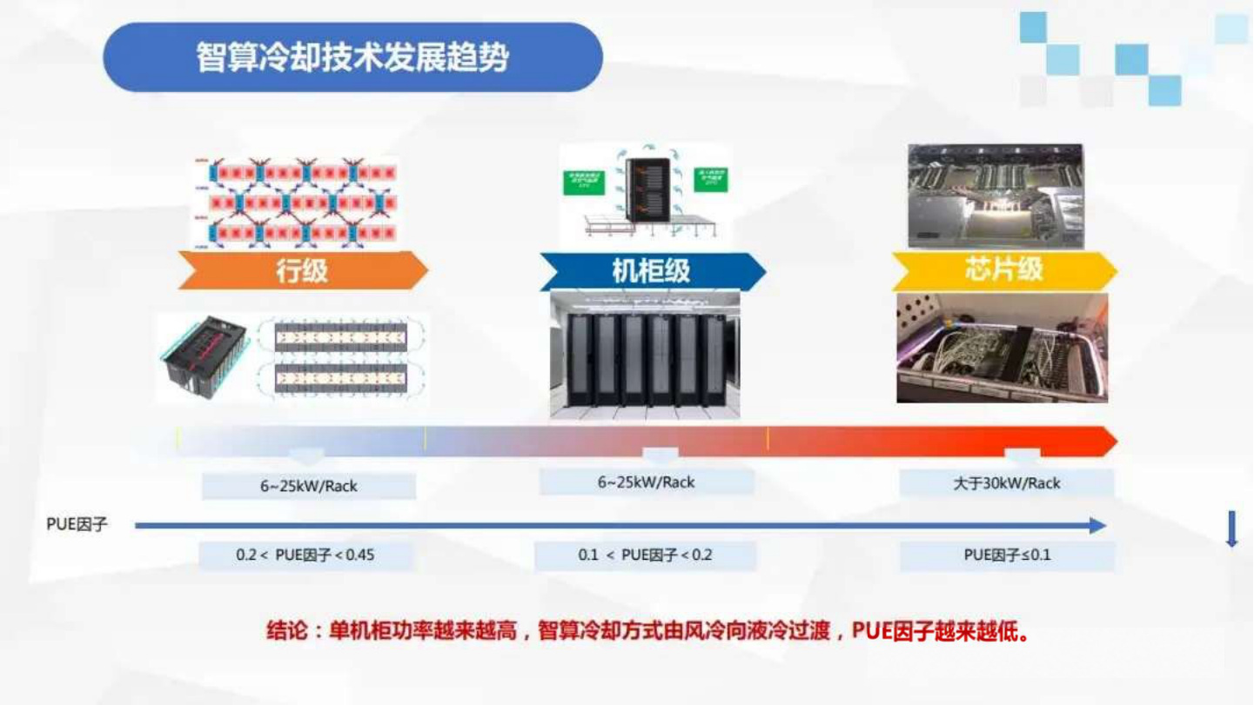
Notes:
沿原图从房间、行、机柜走到芯片级取热，说明靠近热源有助于减少无效混风，但引入新的流体与维护要求。图中的功率范围和能效标签来自原报告，不是本课新增的保证值。
资料：黄翔，web1原报告图片29。

Slide 30
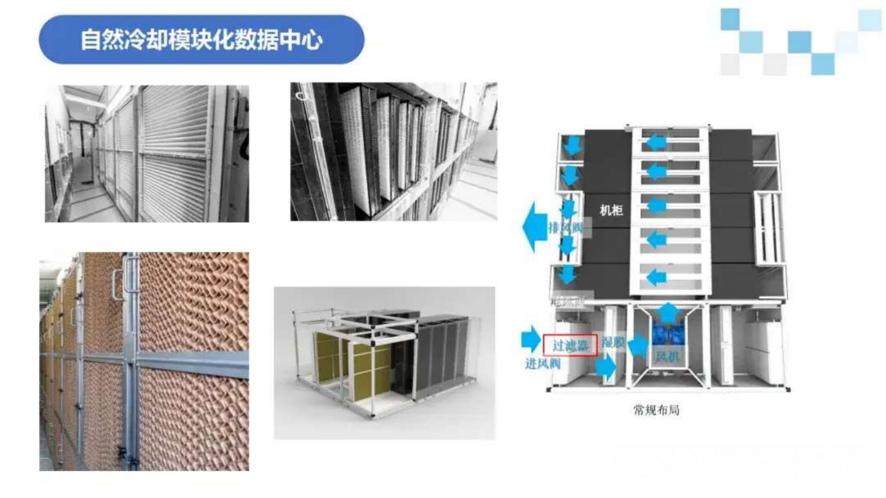
Notes:
本页按黄翔原报告的技术图文讲解，参数仅对应原报告的工况、边界和时间背景。资料：web1原报告图片30。本页不安排未附答案的互动提问。

Slide 31
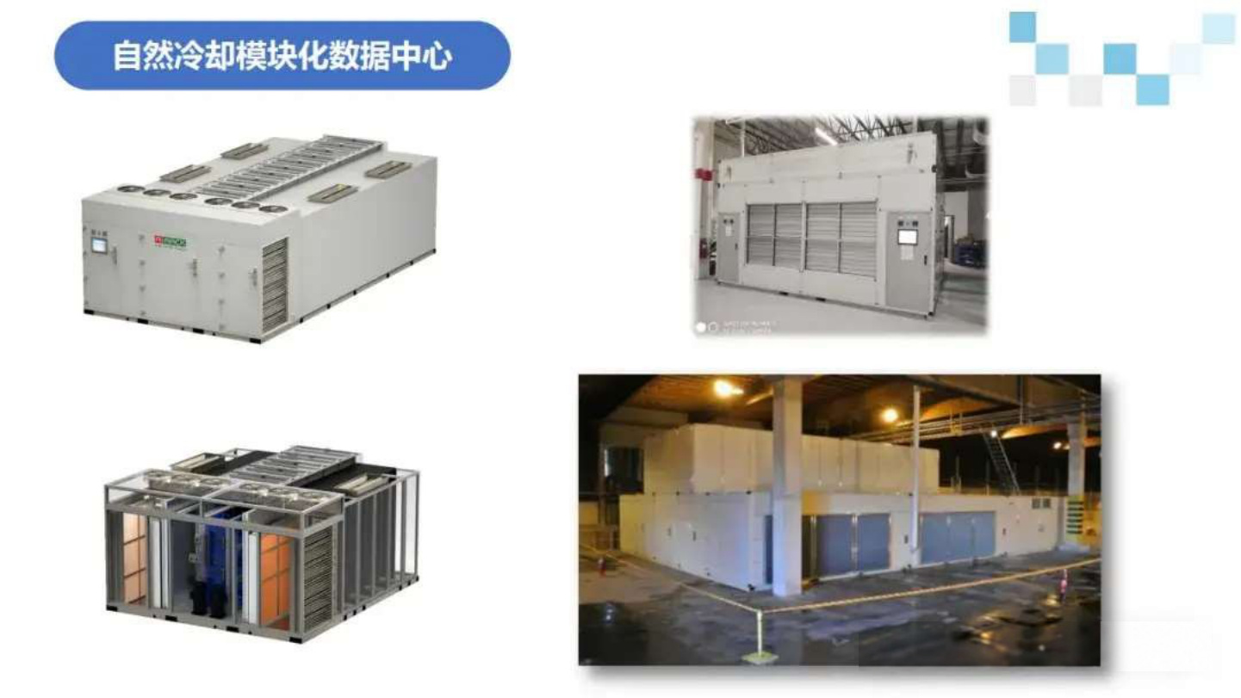
Notes:
本页按黄翔原报告的技术图文讲解，参数仅对应原报告的工况、边界和时间背景。资料：web1原报告图片31。本页不安排未附答案的互动提问。

Slide 32
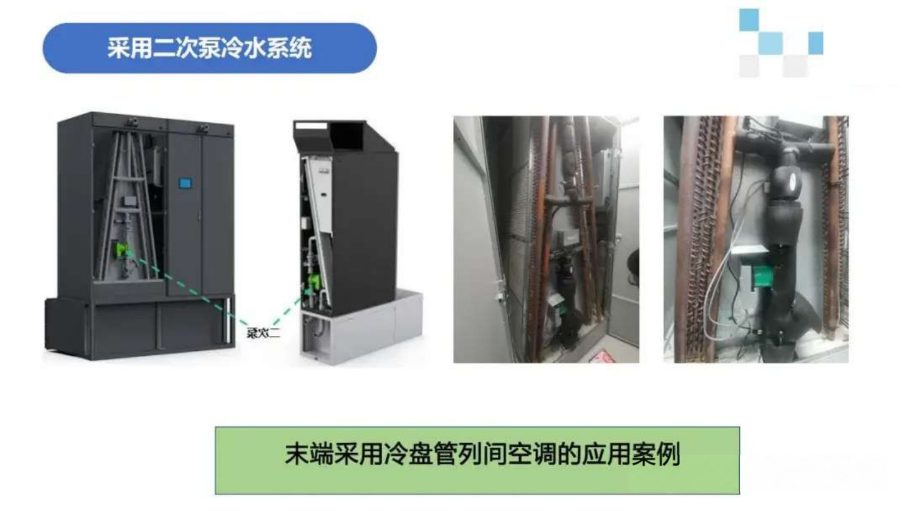
Notes:
本页按黄翔原报告的技术图文讲解，参数仅对应原报告的工况、边界和时间背景。资料：web1原报告图片32。本页不安排未附答案的互动提问。

Slide 33
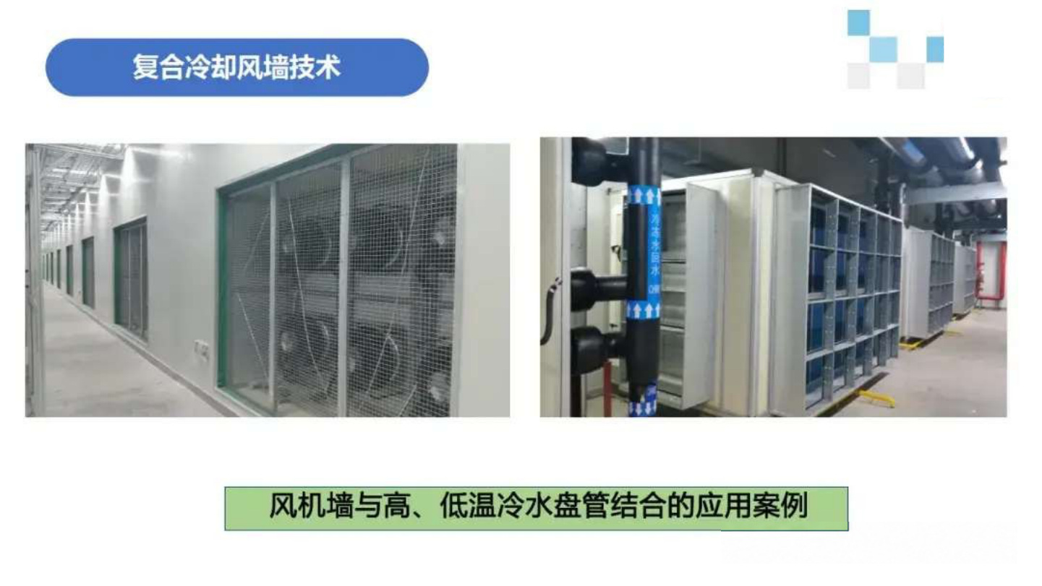
Notes:
用原图展示风侧系统如何与不同温度等级的水侧冷源配合。液冷并不必然取走所有机房热量，风侧仍可能承担残余热负荷。讨论共享冷源时如何同时满足不同末端的需求。
参考解答：可以按温度等级匹配分回路、换热隔离或独立末端，再由共同冷源协调供冷。必须分别保证各末端流量、供液温度与凝露或材料约束，并把残余风冷负荷和故障切换纳入控制。
资料：黄翔，web1原报告图片33。

Slide 34
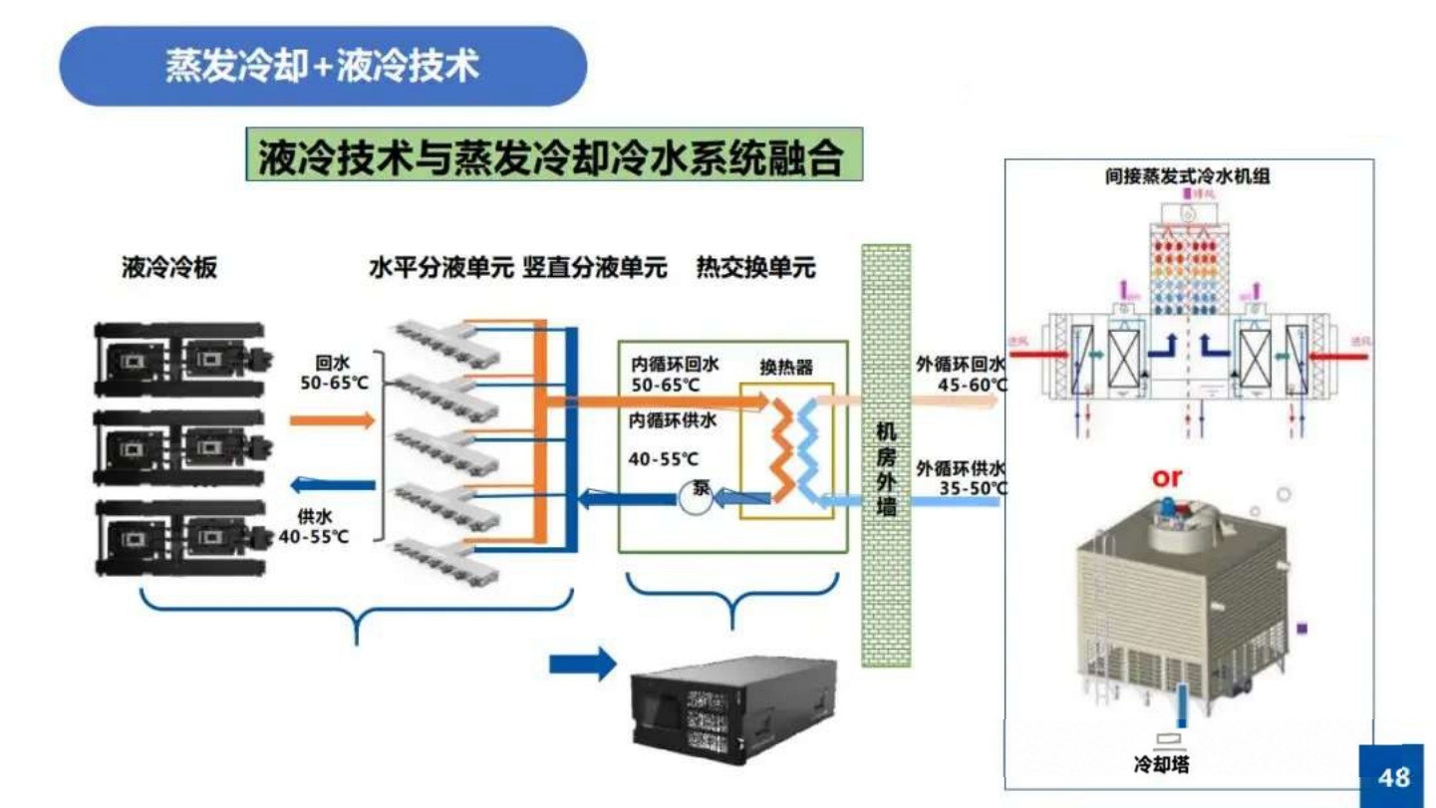
Notes:
用原图完整追踪一次热量路径：芯片冷板、分配单元、热交换单元、设施侧回路和室外冷源。请学生指出回路隔离发生在哪里、每次换热需要什么温差、残余热量由谁带走。原图中温度是示意条件，实际要匹配芯片和冷却液要求。留一分钟请学生不看文字复述流程。
参考解答：典型冷板系统在CDU或相应热交换单元处实现IT侧与设施侧回路隔离，具体以机组回路设计为准。每级换热都需足够温差并计入输送温升；未由液冷带走的内存、供电和机房残余热量仍由风侧或其他末端承担。热流顺序为芯片、冷板、IT侧回路、热交换单元、设施侧回路、室外冷源。
资料：黄翔，web1原报告图片34。

Slide 35
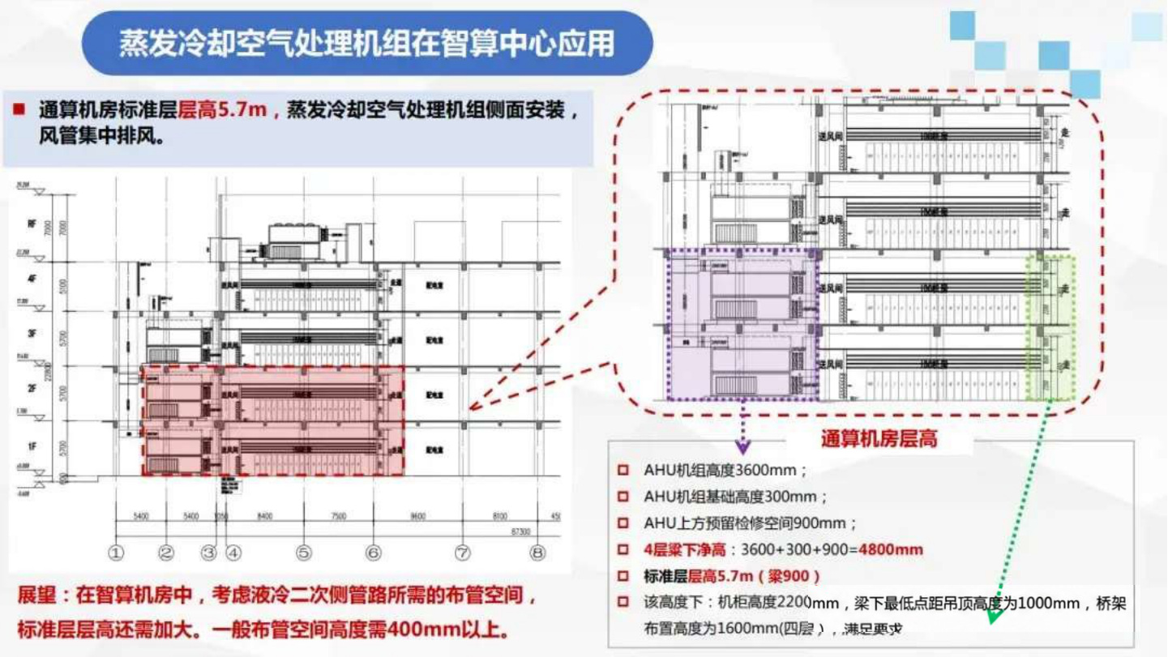
Notes:
读原图的平面与剖面，说明新型冷却方案会影响建筑层高、基础、检修和管路布置。只在设备层面比较功率，可能漏掉重大空间与改造成本。原图尺寸只代表其展示的方案条件。
资料：黄翔，web1原报告图片35。

Slide 36
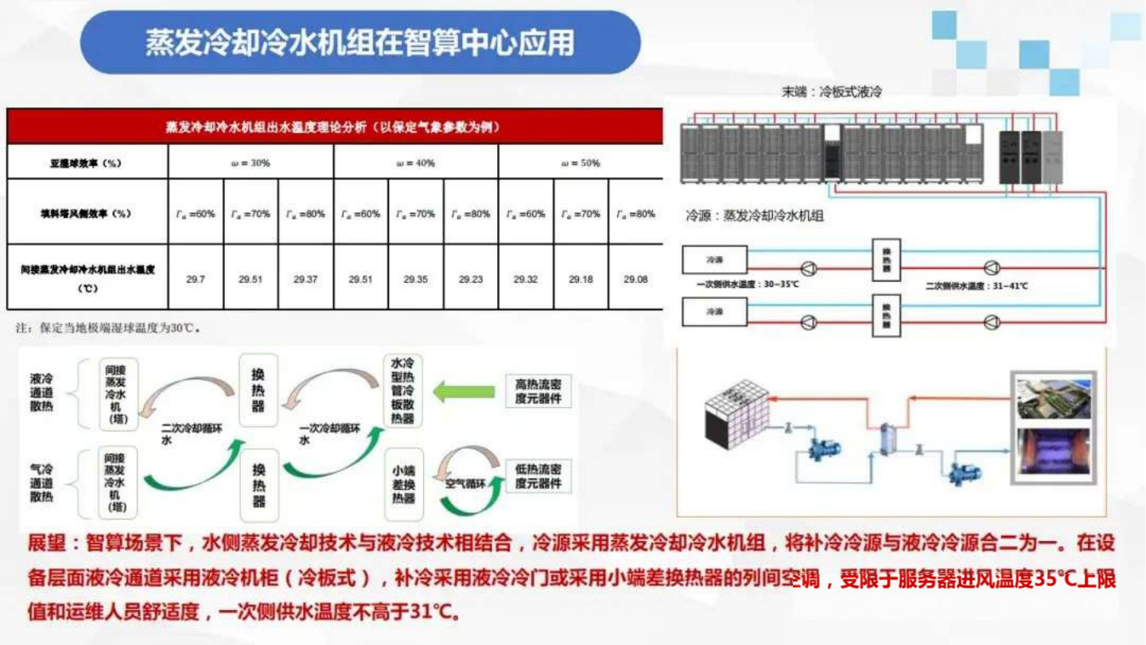
Notes:
本页按黄翔原报告的技术图文讲解，参数仅对应原报告的工况、边界和时间背景。资料：web1原报告图片36。本页不安排未附答案的互动提问。

Slide 37
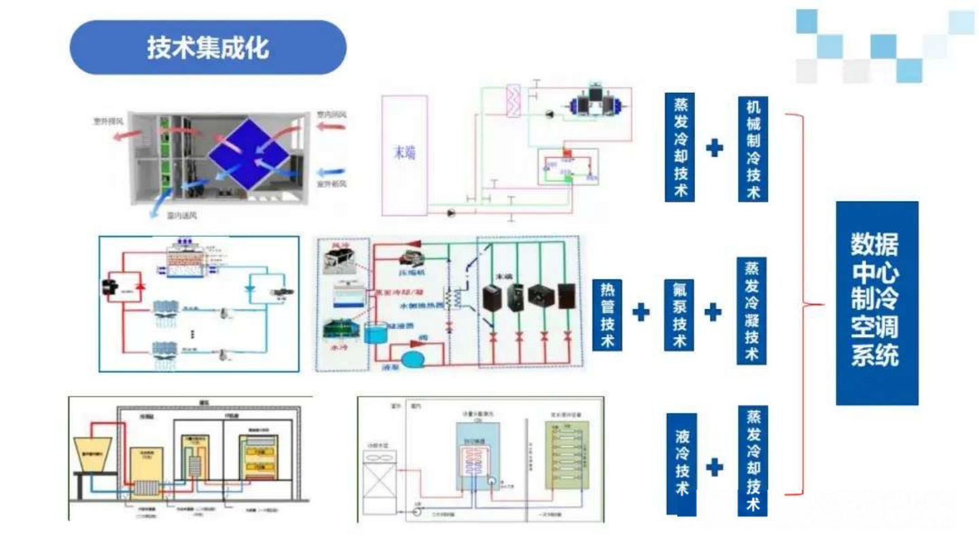
Notes:
用原图收拢整堂课：不同取热方式与室外冷源可以组合，但必须统一温度等级、系统边界、控制与可靠性。请学生指出自己最想进一步研究的一个环节，并说出计划测量或计算的变量。
参考解答：一个可行研究题是低压降润湿换热器的长期性能保持：在相同入口状态和流量下测净冷量、压降、风机泵功、补水量、润湿均匀性和结垢衰减，设置未改进设备作为对照。也可研究逐时电水协同控制，但需明确约束与比较边界。
资料：黄翔，web1原报告图片37。

